Slide 1
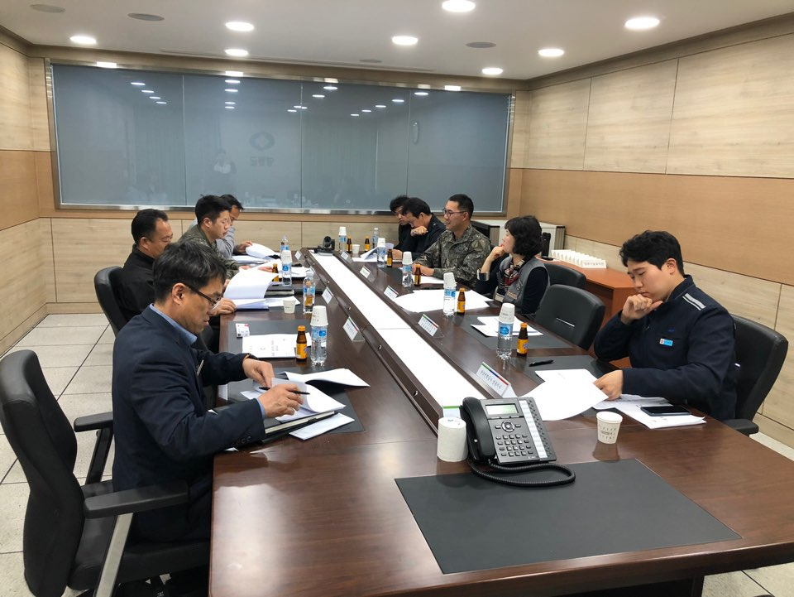
안전관리과

Slide 2
13-1. 재난안전현장종사자 교육 참석
5.8.(수) 14:00~ 16:00 / 옥천다목적회관 / 20명
고질적 안전무시 7대관행 개선방법, 안전신문고 가입 교육
13-2. 제278회 안전점검의날 캠페인
5.14.(화) 11:00~ / 영동 전통시장 일원 / 30명
불법 주정차 근절 및 중점개선 불법 주정차 4개 구역 집중홍보
13-3. 군민의 날 행사장 안전점검 실시
5. 25.(토) 14:00 / 영동천 둔치 및 하상주차장
행사장 가설 무대 및 시설물 등
소방, 전기, 건축·시설 분야 유관기관 합동점검

Slide 3
13-4. 소하천정비사업 및 유지관리 사업 추진
사 업 명 | 사업량(km) | 사업비 (백만원) | 추 진 내 용 | 공정률 (%)
보조 : 7건 / 자체 : 3건 |  | 24,018
관리소하천 정비사업(보조) | L=1.8 | 3,800 | 3차분 착공 | 76%
오정소하천 정비사업(보조) | L=1.2 | 2,096 | 2차분 착공 | 56%
소계소하천 정비사업(보조) | L=2.7 | 2,600 | 실시설계(사전설계심의) | 15%
수리냄이소하천 정비사업(보조) | L=2.5 | 3,000 | 보상금 지급 결정 | 20%
어서실소하천 정비사업(보조) | L=0.9 | 2,400 | 실시설계(사전설계심의) | 20%
큰쑥골 소하천정비사업(보조) | L=0.9 | 3,000 | 실시설계용역 착수 | 19%
지땡골 소하천정비사업(보조) | L=1.9 | 4,000 | 실시설계용역 착수 | 19%
소하천 정비사업(자쳬 ) (애교천 외3개소) | L=1.2 | 1,600 | 실시설계 중 | 53%
소하천 유지관리사업(자체) (산이천 외 24개소) | L=2.1 | 1,000 | 공사집행 | 19%
18년 수해피해복구사업 (자체) (오정소하천 외 14개소) | L=0.8 | 522 | 공사집행 | 40%

Slide 4
13-5. 재해위험지구 정비사업 추진
사 업 명 | 사 업 량 | 사업비 (백만원) | 추진내용 | 공정률 (%)
6건 |  | 63,346
구촌 재해위험지구 | ·유수지 조성 1식 ·배수펌프설치 1식 | 3,300 | ·보상 협의 ·가설교량 설치 | 65%
마산 재해위험지구 | ·축제및보축 L=2.86km ·교량재가설 3개소 등 | 41,546 | ·보상 협의 ·가설교량 설치 | 15%
각계 재해위험지구 | ·하천정비 L=1.0km ·교량가설 3개소 등 | 6,000 | ·철도시설공단 위탁계약 ·1차분 착공 | 5%
계산2 재해위험지구 | ·우수관거정비 L=1.4km ·배수펌프시설 증설 | 4,500 | ·1차분 착공 | 5%
두평 재해위험지구 | ·배수로정비 L=650m ·펌수펌스 신설 1식 | 4,000 | ·현지조사 및 현황측량 | 5%
둔전2 재해위험지구 | ·하천정비(양안) L=600m ·교량재가설 4개소 | 4,000 | ·현지조사 및 현황측량 | 5%

Slide 5
13-6. 국가하천(금강) 유지관리사업 집행
양산면 송호리 외 3개소 / 105백만원
수목제거 L=0.9km, 예초 A=130,000㎡ 등
13-7. 지방하천 유지관리사업 집행
서송원천(노근지구) 외 16개소 / 865백만원
수목제거, 하상준설, 호안정비 등
13-8. 5월 민방위 경보시설 정기 점검
5. 7.(화) / 민방위 경보시설 7개소
13-9. 2019 을지태극연습 비상대비정보시스템 교육
및 가동훈련 참가
5. 9.(목) 10:00~12:00/ 세종컨벤션센터 / 1명

Slide 6
13-10. 제29·30대 대대장 이·취임식 행사
5.14.(화) 10:00 / 제2201부대2대대 연병장/ 40명
13-11. 시군 민방위 경보담당자 집합 교육
5.17.(금) 14:00 / 도 민방위 경보 통제소 / 7명
13-12. 2019 을지연습 준비보고회
5.21.(화) 15:00 / 군청 상황실 / 50명
13-13. 2019 을지태극연습 실시(5.27.(월)~30.(목))
군청 상황실 ,소회의실 및 주차장/ 595명
통합방위협의회 개최 : 5.28.(화) 16:00 / 군청상황실 / 30명
대테러실제훈련 실시 : 5.29.(수) 14:00 / 군청 주차장/ 160명

Slide 7
▣ 이달의 중점 홍보 사항
2019년 을지태극연습 / 홈페이지

